Slide 1
Föräldramöte P09/10

Slide 2
Säsongen 2024
Vecka 17
Onsdag 17.00 Fotboll
Torsdag 18.00 Fys + teori
Lördag 12.00–15.30 låna ut spelare till SFK för två matcher (Barken Arena)
Lördag 16.30–20.00 Spelarupptakt Junibacken
Söndag 15.00 Träningsmatch Säter (Barken Arena)

Slide 3
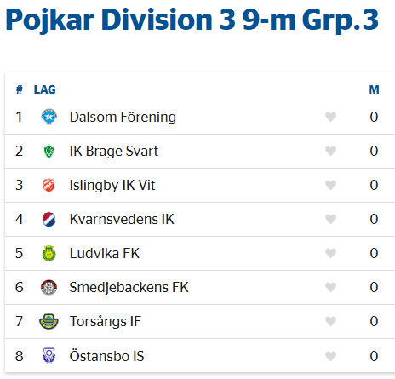
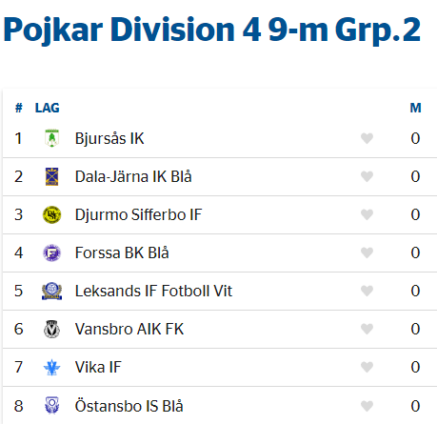
Säsongen 2024
P09/10
P10/11

Slide 4
Säsongen 2024
Allmän info för match:
Matchkläder (tag med blåa strumpor, tvättschema)
12 - 13 spelare till match
Duscha (om möjligt efter match)

Slide 5
Träningstider 2024
Träningstider Sommar/Höst
Måndag 18.30-20.00 Räfsnäs
Tisdag 18.30-20.00 Räfsnäs
Torsdag 18.30-20.00 Räfsnäs
Tränar man inte, så spelar man inte

Slide 6
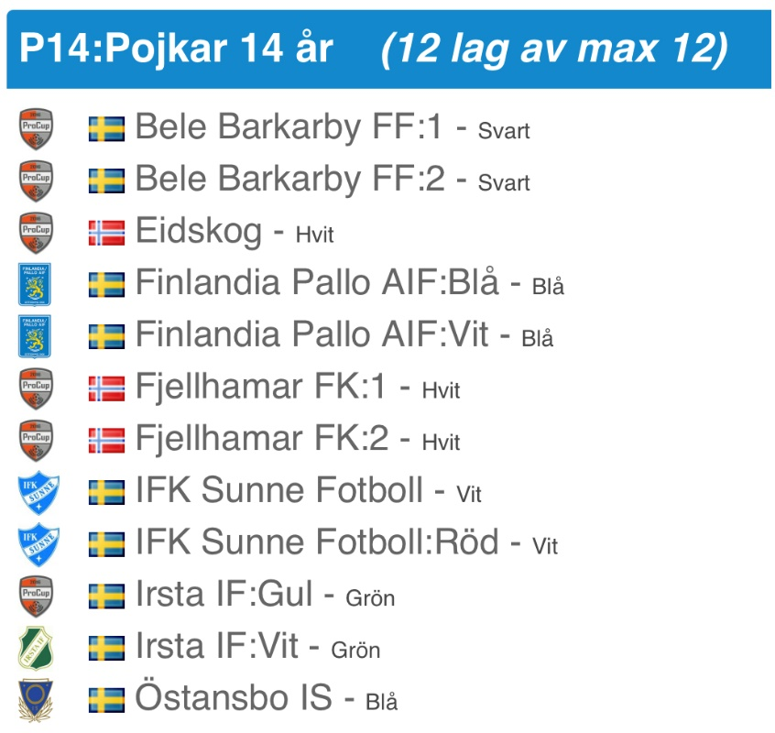
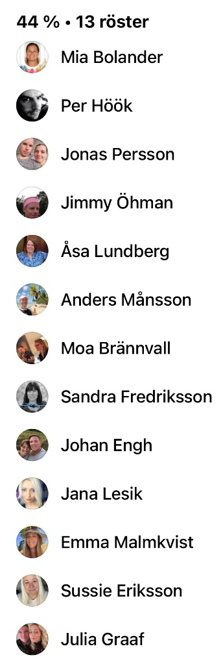
SUNNE SOMMARLAND CUP 28 TILL 30 JUNI 2024
Anmälningsavgift 1 600 SEK per lag.
Deltagaravgift inklusive mat, logi, t-shirt (+195 med namn/nummer) och inträde till Sommarlandet 1 295 SEK per spelare.
2,5 dagar fotboll från fredag 12 och 0,5 dag på Sommarland.
Matcher 2x20 min, 9-manna (7-manna mål), antal matcher min 4 (blev 5 2023). 2st 1-års överåriga per match.
Mat: Taco, chicken nuggets, lasagne, köttbullar samt 2x frukost (meny från förra året, samma?).
Registrera spelare & betala sen. 31/5 Ett anmälnings-form är på väg...

Slide 7
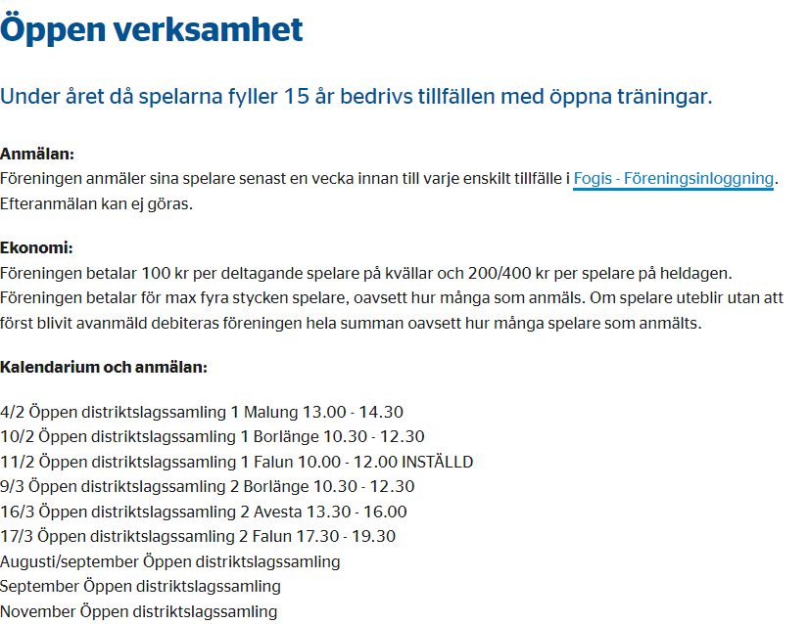
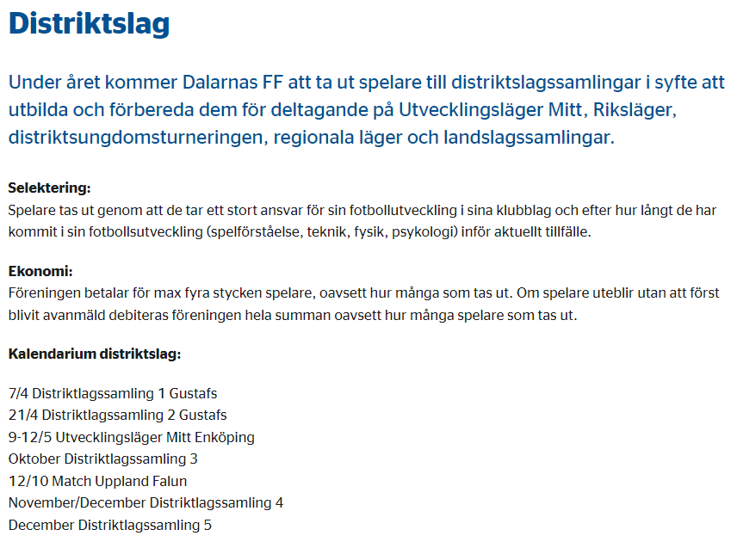
Spelarutbildning DFF

Slide 8
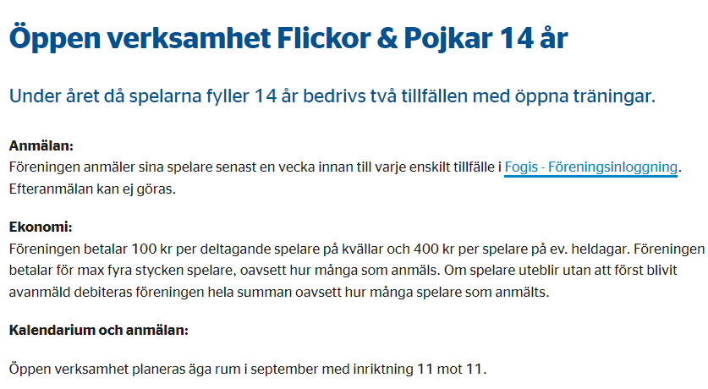
Spelarutbildning DFF

Slide 9
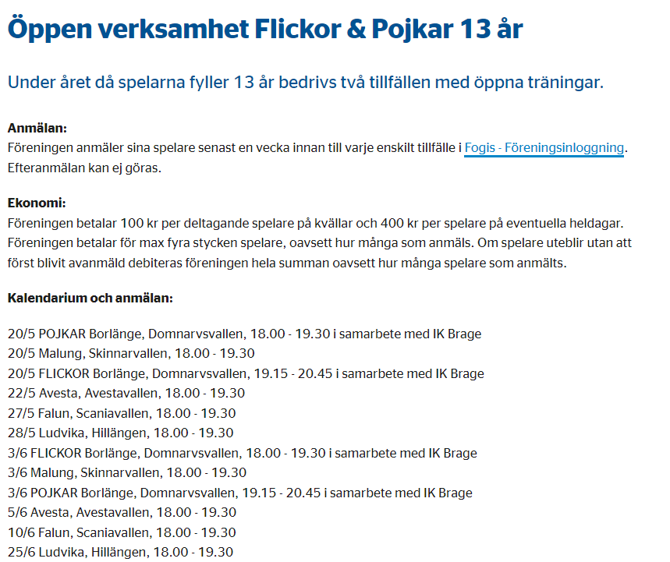
Spelarutbildning DFF

Slide 10
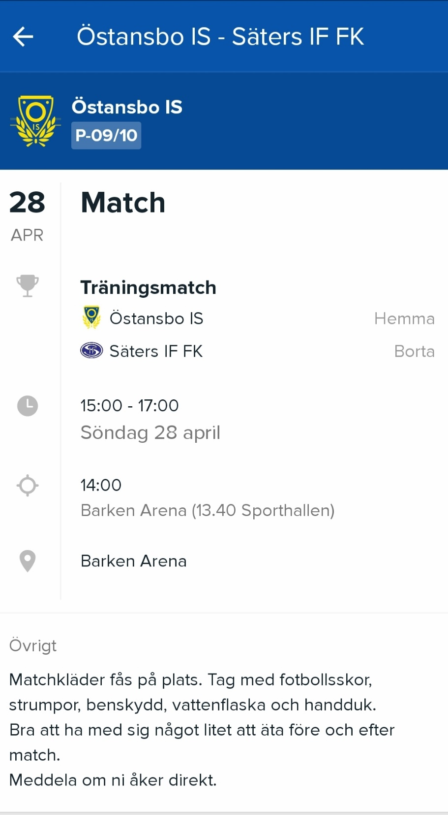
Svara på kallelserna
Ange gärna orsak till “Kommer inte”
All info ska finnas i kallelserna till match och träning
Är killarna mogna för att få ansvar över detta (föräldrar kommer fortsatt få kallelserna också)

Slide 11
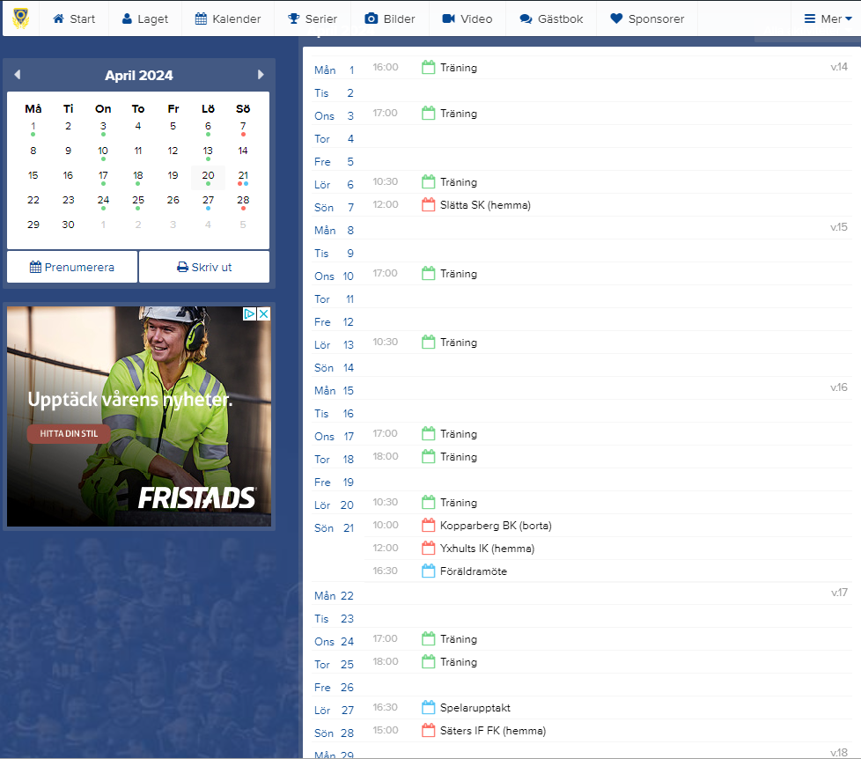
Säsongen 2024

Slide 12
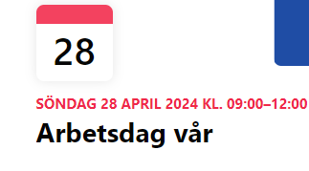
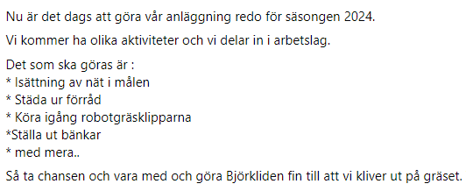
Säsongen 2024

Slide 13
Organisation 2024
Peter Graaf

Slide 14
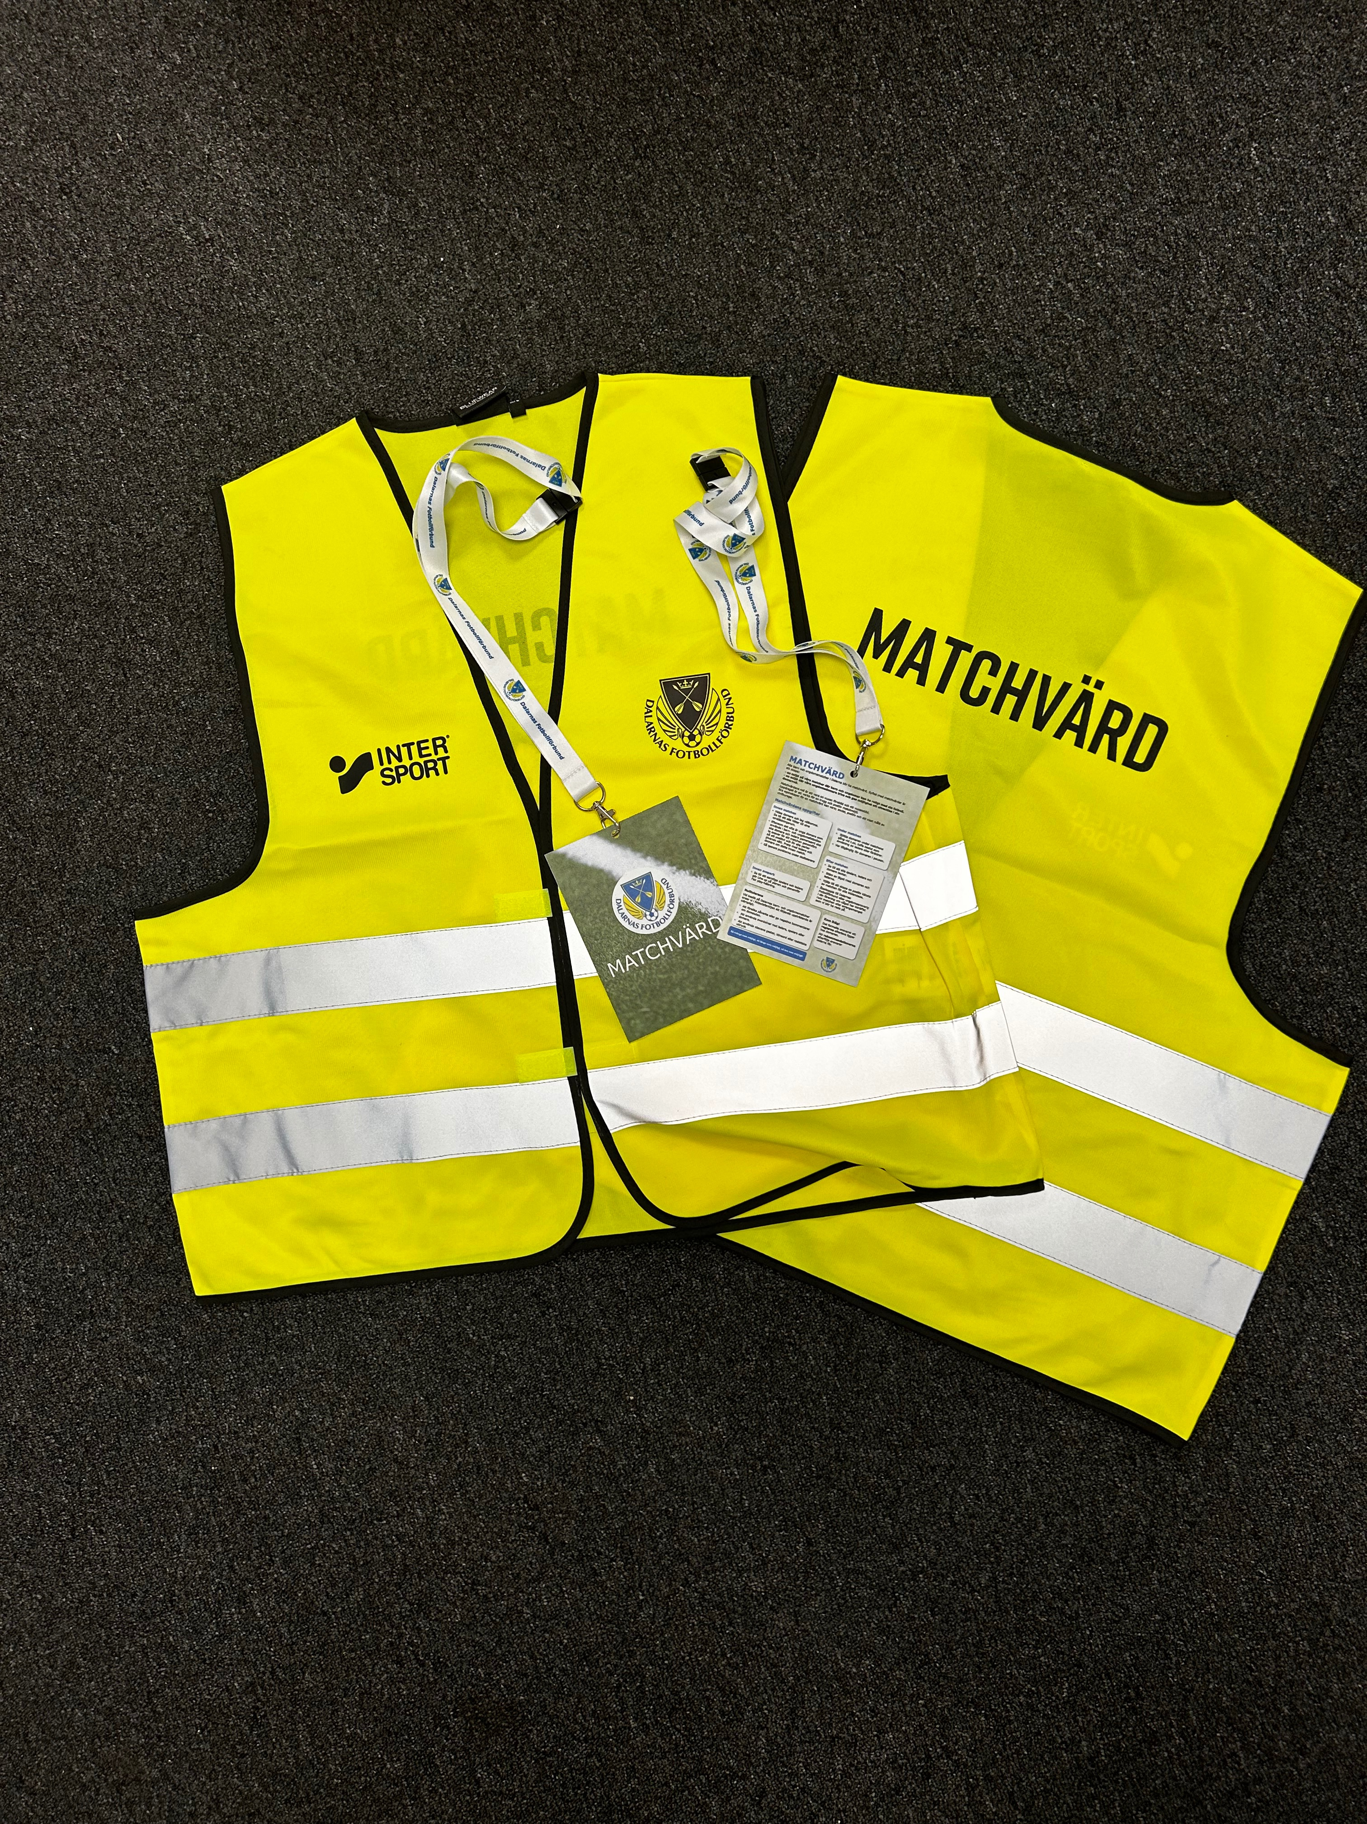
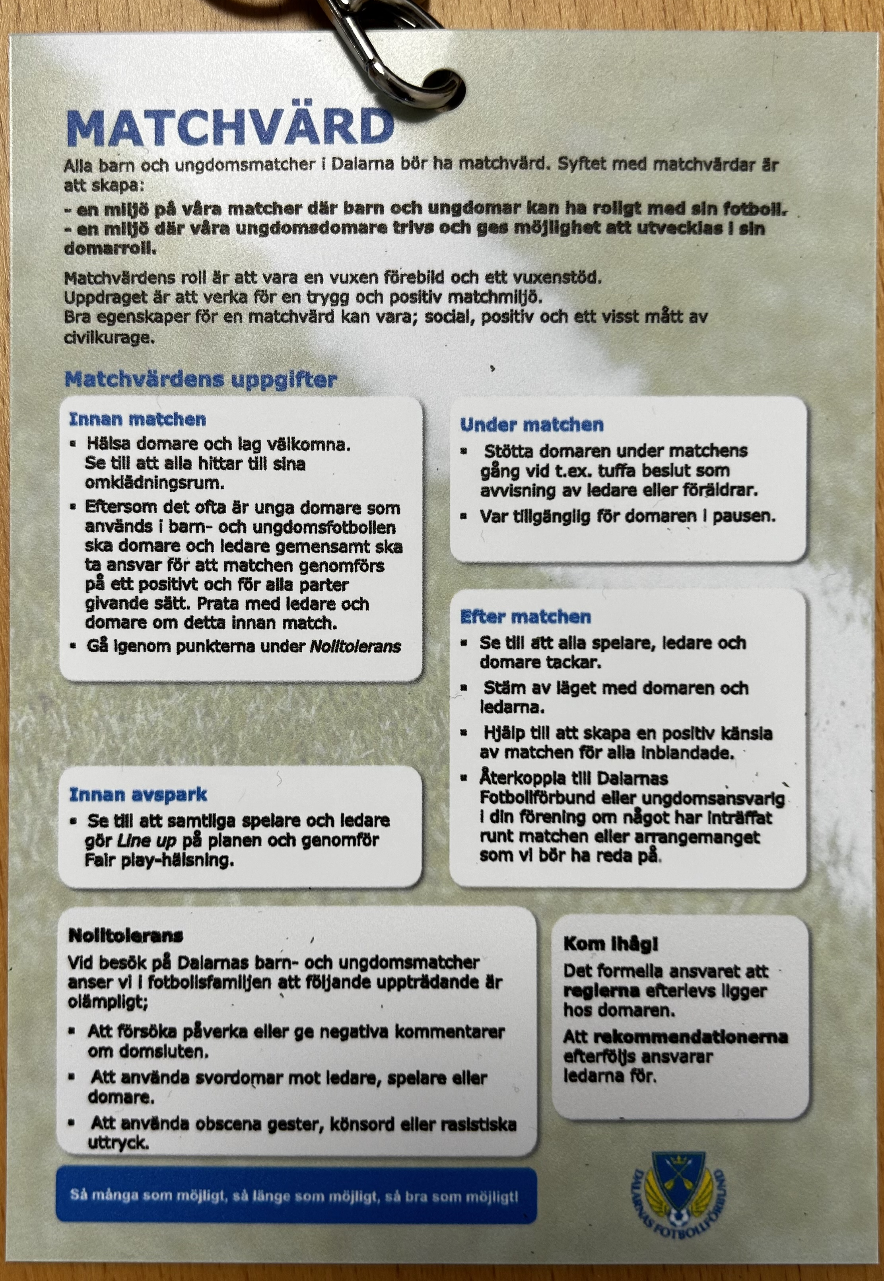
Organisation 2024
Peter Graaf – schema över uppgifter vid hemmamatch
Bollkastning
Matchklocka
Matchvärdar

Slide 15
Organisation 2024
Erika Brömses – Kioskschema

Slide 16
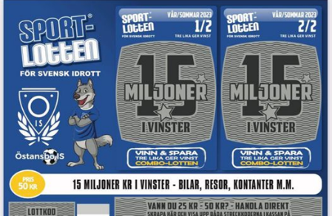
Organisation 2024
Emma Malmkvist – Lotter

Slide 17
Organisation 2024
Jörgen Bolander – Kassör

Slide 18
Organisation 2024
Lagledare - ???
Arbetsbeskrivning:
Som lagledare behöver du ha koll på lagets hemmamatcher i serien, de är totalt 7st (plus eventuellt tillkommande matcher, Miljönären cup etc).
Du behöver ha kontakt med utsedda domare till respektive match samt ha kontakt med motståndare innan matchdag.
I övrigt finns andra uppgifter att utföra i samråd med oss tränare.

Slide 19
Övrigt

